Slide 1
Adm. De Banco de Dados Exercício de Fixação – 24/03/2021

Slide 2
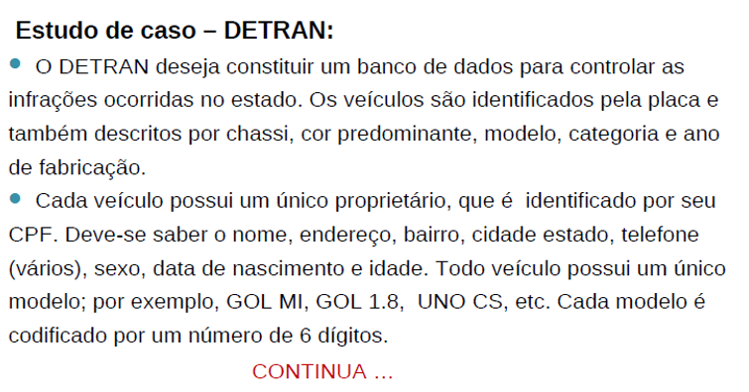
Exercícios – Estudo de caso

Slide 3
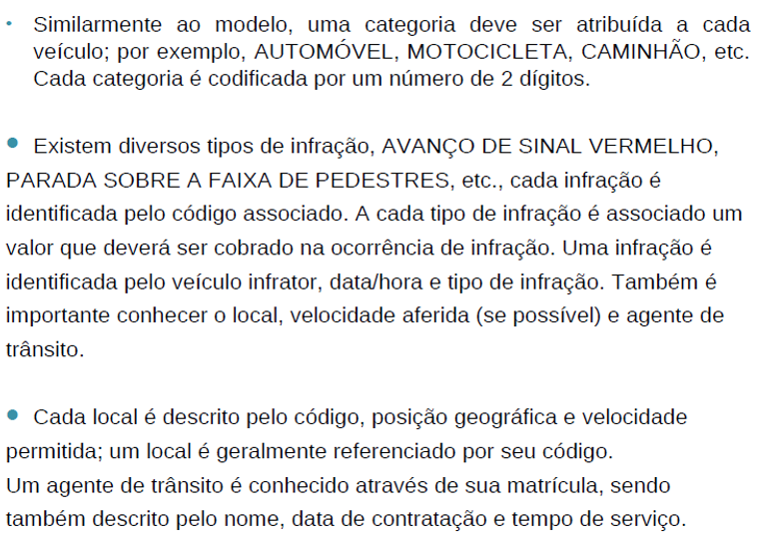
Exercícios – Estudo de caso

Slide 4
Exercícios
1 – Defina Banco de Dados.
2 – Cite algumas características dos banco de dados relacionais.
3 – O que é um SGBD ? Dê exemplo
4 – Conceitue registro ou tupla.
5 – Conceitue campo ou atributo.
6 – Conceitue entidade.
7 – Qual o impacto do advento da internet sobre os SGBD.
8 – O que é uma tabela.

Slide 5
Exercícios:
9- Porque a abordagem modelo Entidade-Relacionamento é útil para a modelagem de banco de dados ?
10 – Quais são os elementos que podem constar em um diagrama E-R ?
11 – Dê um exemplo de relacionamento para cada tipo de cardinalidade: 1:1, 1:n e n:m.
12 – Elabore o seguinte MER de acordo com as entidades e atributos:
Aluno (matricula, nome), curso (código, nome). Um aluno pode fazer mais de um curso e um curso pode ter vários alunos.
13 – Num relacionamento unário ou auto-relacionamento uma entidade se relaciona com ela mesma. Explique.

